Slide 1
XMPP

Slide 2
* XMPP 란?
EXtensible Meseaging and Presence Protocol 의 줄임말로 확장성과 실시간성을 위해 XML 메시지 기반 통신을 한다.
XML 은 메시지가 트리 구조로 구성되어있으며 구성요소는 스트림과 스탠자(stanza)가 있다.
XMPP는 두 개체 (XMPP 클라이언트)가 스탠자라고 하는 XML 데이터의 조각들을 교환하게 하는 통신 프로토콜이다.
스트림은 서버와 클라이언트 간의 통신을 위해 교환되는 메시지이다.
스탠자는 presence와 message, iq(info/query)로 구성이 되어있다.
Presence 스탠자는 통신하려고 하는 대상의 상태를 확인하는 부분이며 message 에는 실제 주고받을 메시지를 포함한다. Iq는 입력한 쿼리문에 대한 정보를 요청하거나 응답받는 부분이다.

Slide 3
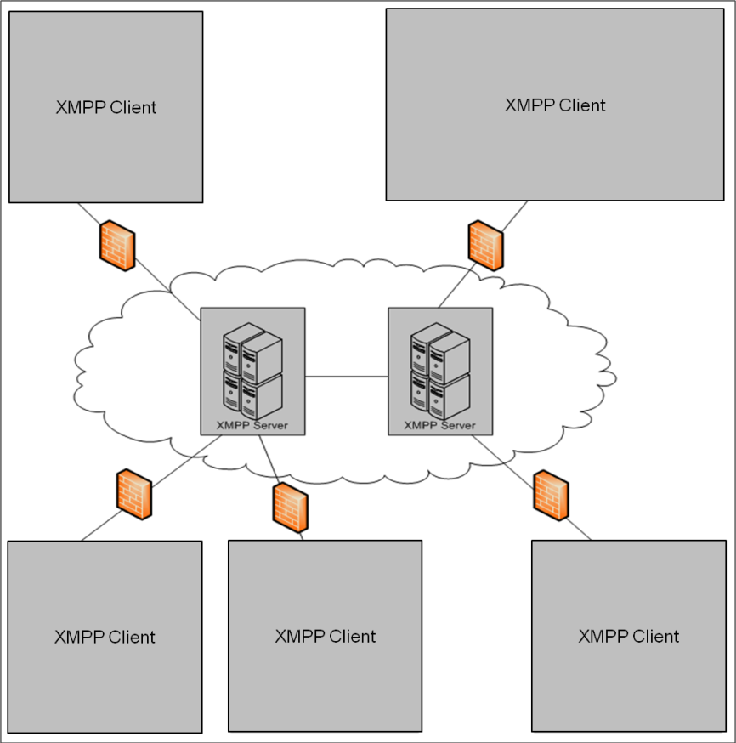
* XMPP 통신 방식
- XMPP는 기본적으로 발행-구독(publish-subscribe) 방식으로 통신을
수행하며 iq 스탠자의 경우 요청-응답(request-response) 방식으로 구성
된다.
- 발행-구독 방식은 발행을 수행하는 서버가 발행을 시작했을 때 브로커에서 해당 토픽을 구독하는 클라이언트들에게 메시지를 전송하는 방식이다. 요청-응답 방식은 클라이언트가 서버에게 요청을 하고 그에 대한 응답을 서버가 수행하는 방식이다

Slide 4
* XMPP 통신 방식
XMPP 클라이언트는 서로 직접 연결 되어있지 않고 하나 이상의 중개 서버(XMPP 서버들)에 연결
중개서버 : 스탠자들의 전송경로를 형성한다.
XMPP 클라이언트 사이의 영역 간 통신을 위해 서버간 서로 연결
각 클라이언트가 자신의 XMPP 서버에 연결( 기본 전송 방식은 TCP로)을 개시하여 스트림이라 하는 논리 채널을 만들어 내는것
서버 : XMPP 클라이언트가 보낸 스탠자가 서버를 통해 수신자 XMPP 클라이언트까지 전송될 수 있도록 비슷한 방식으로 서로 연결

Slide 5
* XMPP 보안방식 및 통신계층
- XMPP 는 OSI 7 Layer 중 응용계층에 속하고 전송 방식으로는 TCP 를 사용한다.
- 보안 기법으로 SASL/TLS(Simple Authentication and Security Layer/Transport Layer Security)를 사용
- SASL : SASL(Simple Authentication and Security Layer)은 인터넷 프로토콜에서 인증과 데이터보안을 위한 프레임워크 SASL에 의해 제공된 서비스들을 보완하기 위해 TLS 를 사용한다.
- TLS : TLS암호화 프로토콜은 보안 연결을 제공하여 두 당사자가 사생활 보호와 데이터 무결성을 가지고 서로 통신할 수 있도록 해줍니다. TLS(Transport Layer Security) 프로토콜은 SSL(Secure Socket Layer) 프로토콜에서 발전

Slide 6

* Principles
연결 과정
XMPP 서버와 TCP 연결 생성(TLS 사용 무방)
SASL을 통해 인증
XMPP 스트림 2개 오픈
XMPP 서버로의 업스트림 통신을 위한 것
XMPP 서버에서부터의 다운스트림 통신을 위한 것
리소스를 스트림에 결합

Slide 7
* Principles
스탠자 종류 3가지
"iq“ : 요청/응답 교환에만 사용
<iq/>
"message“ : 푸시 교환에만 사용
<message/>
"presence“ : 프리젠스 알림에만 사용
<presence/>

Slide 8
* Address scheme
각 XMPP 개체는 고유한 주소(JID) 필요
JID : 이메일 주소와 비슷
entity@domain.tld.
모든 JID에는 도메인 부분이 포함
XMPP 서버에 연결되는 각 객체는 JID 가짐
XMPP 서버가 속한 도메인에 해당하는 도메인 식별자 존재
XMPP 개체들은 DNS 서비스를 사용하여 XMPP 서버의 IP 주소 결정
XMPP 클라이언트가 서버에 연결될 때는 이 연결을 위해 추가적으로 리소스 식별자 정의
연결을 확립하기 위해 클라이언트 쪽에 사용된 장치의 이름이 될 수 있음
완전한 JID entity@domain.tld/resource는 XMPP 클라이언트의 연결 식별

Slide 9
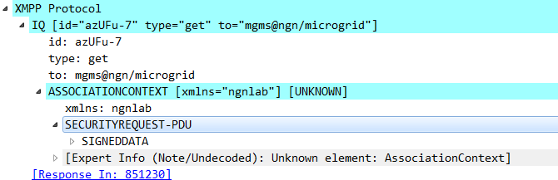
* 메시지 구조
메시지 구조는 트리 형식을 가지고 있다.

Slide 10
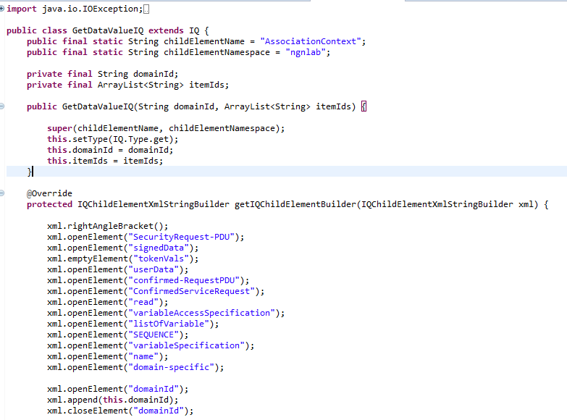
* 메시지 구조
메시지 구조는 트리 형식을 가지고 있다.

Slide 11
* Server federation
클라이언트 2개가 서버에 XMPP 스트림을 확립
XMPP 스탠자를 통해 통신
클라이언트 2개가 서로 다른 도메인에 놓여 있는 경우
두 도메인의 서버는 도메인 간에 정보를 전송하기 위해 통신 채널을 확립(XMPP federation)
보안이 유지되는 연합
양 XMPP 서버 간 인증된 통신 스트림을 위해 여러 도메인에서 신뢰할 수 있는 통신을 위해 tcp 이용

Slide 12
* Stanza example
XMPP 스탠자 형식 예시
<iq/> : 요청/응답에만 사용
유형 : "get“
이 메시지는 최종적으로 get 응답을 기대
<iq id="10" from="61850Client@XMPPServer/resourceId" to="61850Server@XMPPServer"
type="get">
<Payload>
...
</Payload>
</iq>

Slide 13
* Stanza example
속성 "from“ : 송신자의 JID 포함
속성 "to“ : 스탠자의 수신점 JID 포함
from과 to는 모두 도메인 "XMPPServer"에 속하므로 메시지 전문은 "61850Client"에서부터 "XMPPServer"를 통해 "61850Server"로 이동
<iq id="10" from="61850Client@XMPPServer/resourceId" to="61850Server@XMPPServer"
type="get">
<Payload>
...
</Payload>
</iq>

Slide 14
* Presence monitoring
프리젠스 모니터링은 XMPP의 독특한 특징
연결된 개체들로 하여금 어떤 개체들이 역시 연결되어 있는지를 파악할 수 있게 함
<presence/> 스탠자와 "rosters"(각 개체를 대신하여 XMPP 서버가 관리하는 연락처 목록)를 바탕으로 함
XMPP 클라이언트
상태 메시지를 자신의 XMPP 서버를 통해 또 다른 XMPP 클라이언트에게 송신
자신의 XMPP 서버를 통해 또 다른 XMPP 클라이언트로부터 상태 정보를 요청
자신의 XMPP 서버를 통해 또 다른 XMPP 클라이언트로부터 상태 정보를 구독
자신의 XMPP 서버로 하여금 상태 정보를 구독한 XMPP 클라이언트에게 전달/통보

Slide 15
감사합니다

